Slide 1


KÍNH CHÀO QUÍ THẦY CÔ
VÀ CÁC EM HỌC SINH THÂN MẾN

Slide 2
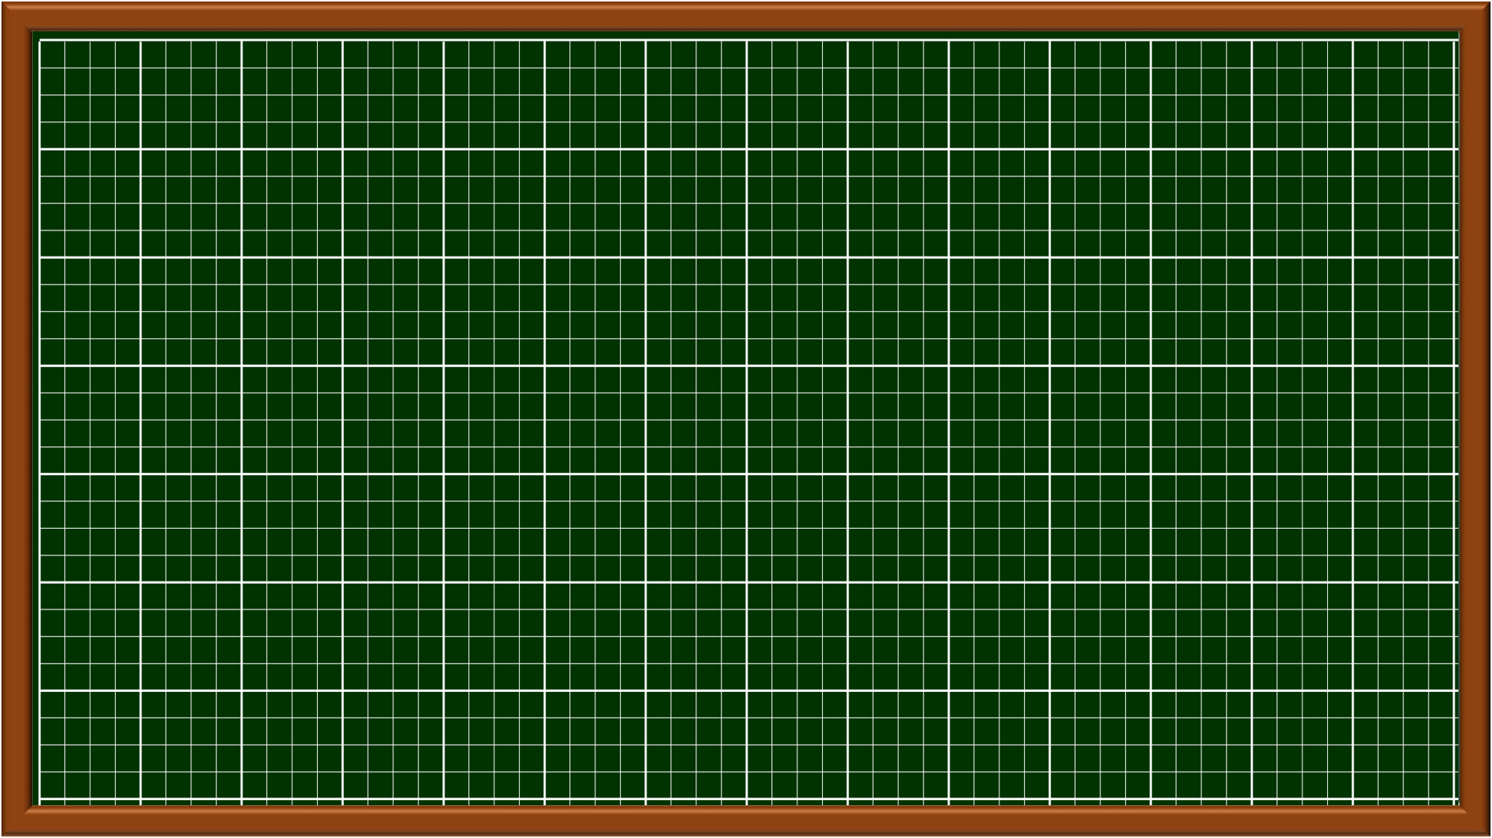
Thứ … ngày…. tháng …. năm 2023
Tự nhiên và xã hội
Bài 25: Ôn tập chủ đề con người
và sức khỏe ( tiết 3)

Slide 3

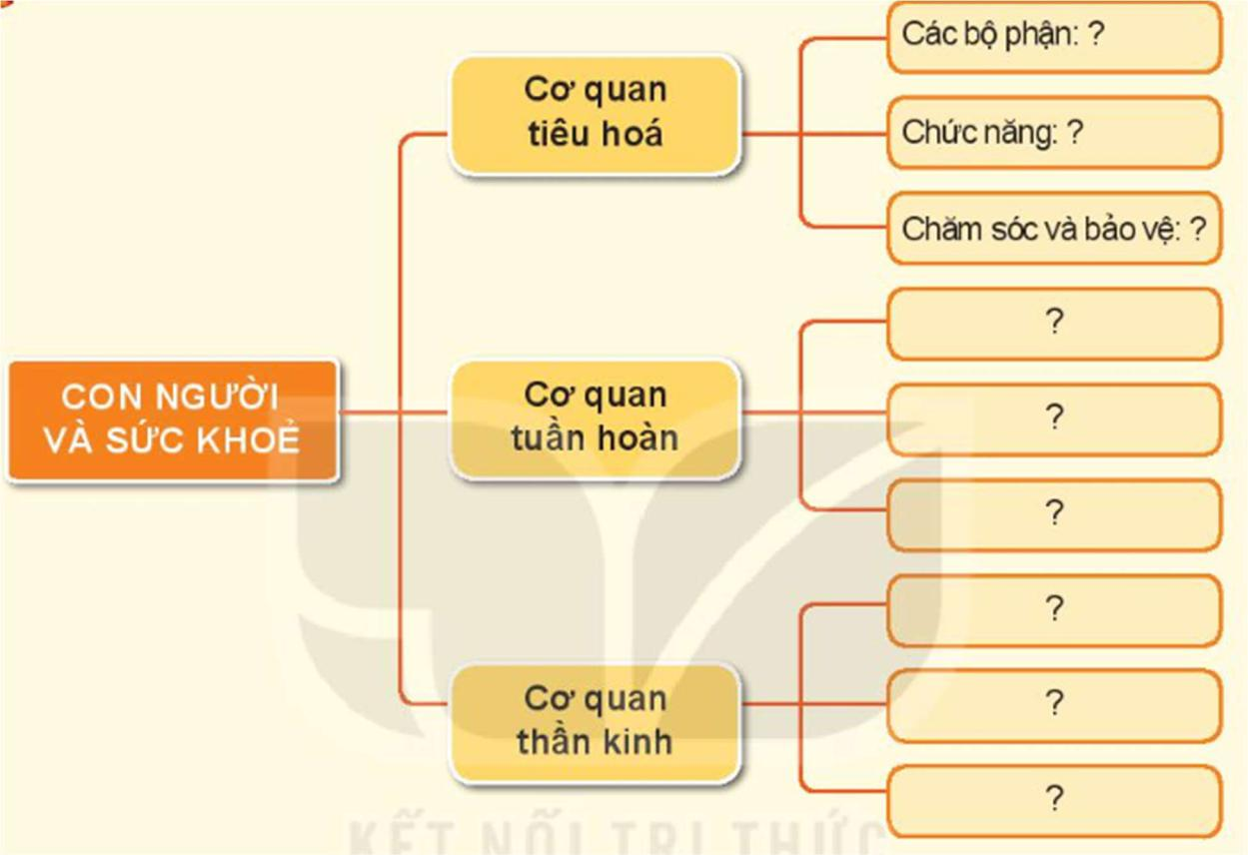
Câu 1: Hoàn thành sơ đồ theo gợi ý sau và chia sẻ với các bạn.

Slide 4
Câu 1: Hoàn thành sơ đồ theo gợi ý sau và chia sẻ với các bạn.
Các bộ phận: miệng, thực quản, dạ dày, ruột non, ruột già và hậu môn.
Chức năng: biến đổi thức ăn thành các chất dinh dưỡng cần thiết trong cơ thể và thải các chất cặn bả ra ngoài.
Cơ quan tiêu hóa
Cách chăm sóc: ăn, uống đầy đủ chất; hợp vệ sinh; rửa tay trước khi ăn và sau khi đi vệ sinh.

Slide 5
Câu 1: Hoàn thành sơ đồ theo gợi ý sau và chia sẻ với các bạn.
Các bộ phận: tim và các mạch máu. Các mạch máu gồm: động mạch, tĩnh mạch và mao mạch.
Chức năng: vận chuyển máu từ tim đến các bộ phận của cơ thể và từ các bộ phận của cơ thể trở về tim.
Cơ quan tuần hoàn
Cách chăm sóc: ăn uống nghỉ ngơi hợp lí; sử dụng thức ăn đồ uống có lợi; học tập vận động và vui chơi vừa sức; không tiếp súc gần hoặc sử dụng các chất kích thích như rượu bia thuốc lá,..

Slide 6
Câu 1: Hoàn thành sơ đồ theo gợi ý sau và chia sẻ với các bạn.
Các bộ phận: não, tũy sống và các dây thần kinh
Chức năng: tiếp nhận, trả lời các kích thích từ bên trong và bên ngoài cơ thể điều khiển và phối hợp các cơ quan để thực hiện mọi hoạt động của cỏ thể.
Cơ quan thần kinh
Cách chăm sóc: ăn uống đủ chất, ngủ đủ giấc, nghỉ ngơi và vui chơi điều độ; không sử dụng các chất kích thích như: rượu, bia, thuốc lá; giữ gìn và bảo vệ não bộ.

Slide 7
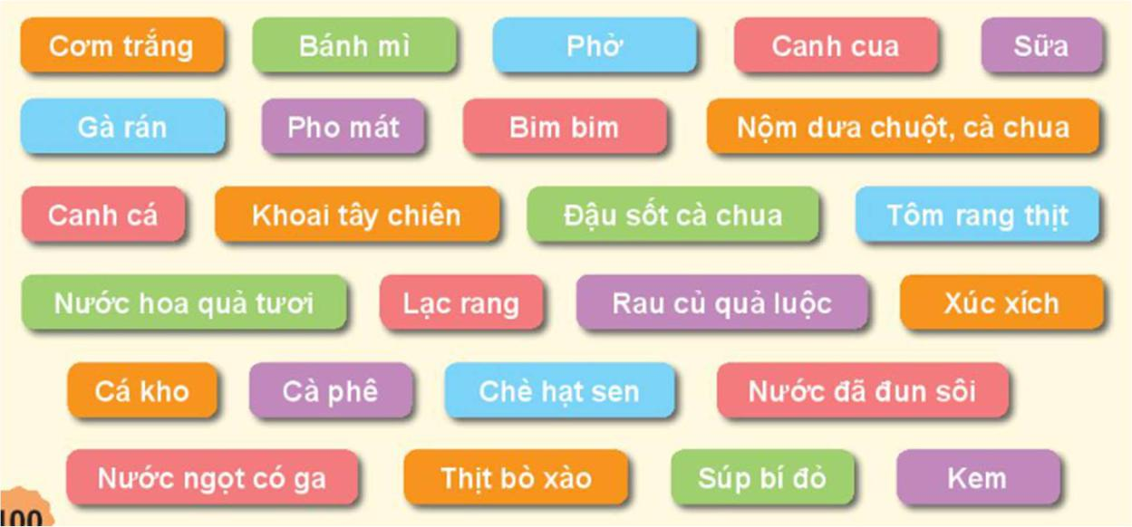
Câu 2: Lựa chọn, sắp xếp những thức ăn, đồ uống ở bảng dưới đây vào hai nhóm có lợi và không có lợi cho cơ thể. Vì sao em lại sắp xếp như vậy?

Slide 8
Câu 2: Lựa chọn, sắp xếp những thức ăn, đồ uống ở bảng dưới đây vào hai nhóm có lợi và không có lợi cho cơ thể. Vì sao em lại sắp xếp như vậy?
Có lợi | Không có lợi

Slide 9
Câu 2: Lựa chọn, sắp xếp những thức ăn, đồ uống ở bảng dưới đây vào hai nhóm có lợi và không có lợi cho cơ thể. Vì sao em lại sắp xếp như vậy?
Có lợi | Không có lợi
Cơm trắng, bánh mì, phở, canh cua, sữa, pho mát, nước hoa quả tươi, rau củ quả luộc, đậu sốt cà chua, tôm rang thịt, canh cá, cá kho, nước đã đun sôi, chè hạt sen, súp bí đỏ, thịt bò xào, lạc rang. | Nộm dưa chuột cà chua, bim bim, khoai tây chiên, gà rán, nước ngọt có ga, cà phê, xúc xích, kem.

Slide 10

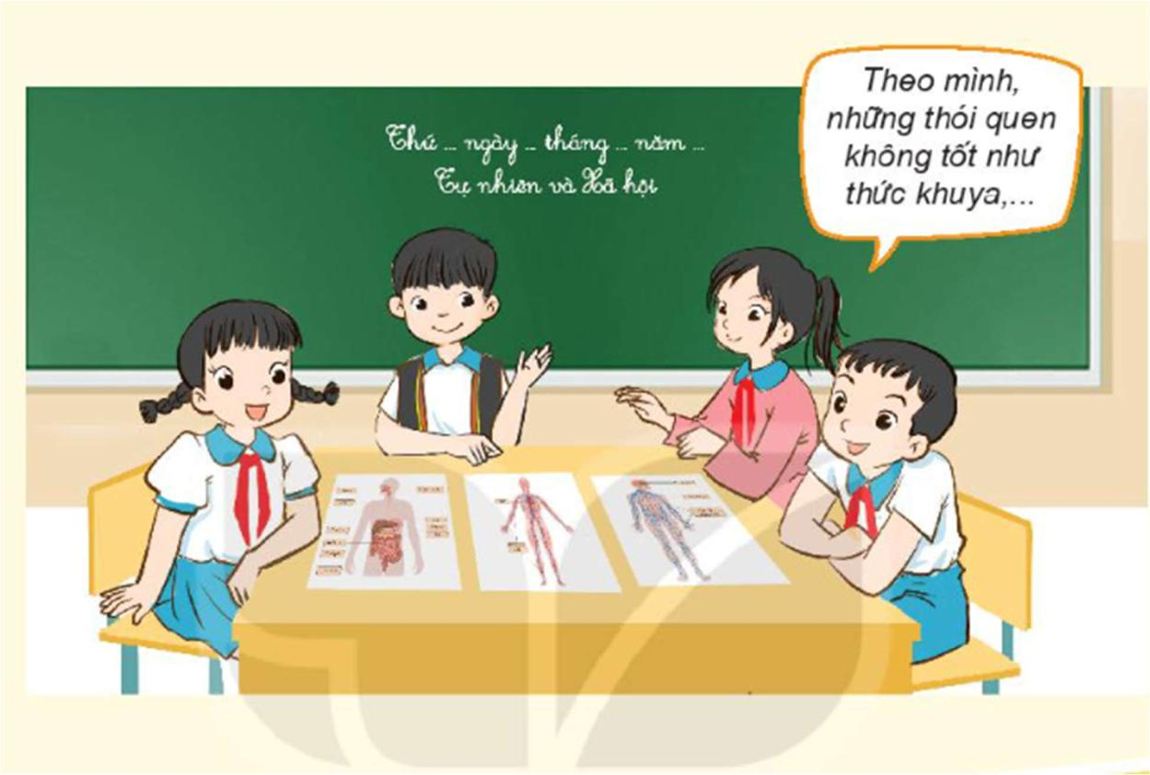
Hãy cùng thảo luận:
- Những thói quen không tốt ảnh hưởng đến cơ quan tiêu hoá, tuần hoàn, thần kinh.
- Những việc cần làm để chăm sóc và bảo vệ cơ quan tiêu hoá, tuần hoàn, thần kinh.
- Những thói quen làm ảnh hưởng đến các cơ quan tiêu hóa, tuần hoàn, thần kinh:
+ Thức khuya
+ Ăn nhiều đồ chiên
+ Không rửa tay trước khi ăn…
+ Sử dụng các chất kích thích như rượu, bia,…
+ Vận động, chơi thể thao quá sức.
+ Ăn uống không điều độ
+ Vận động ngay sau khi ăn xong
+ Tâm trạng cảm xúc tiêu cực.
+ …

Slide 11
Hãy cùng thảo luận:
- Những thói quen không tốt ảnh hưởng đến cơ quan tiêu hoá, tuần hoàn, thần kinh.
- Những việc cần làm để chăm sóc và bảo vệ cơ quan tiêu hoá, tuần hoàn, thần kinh.
- Những việc cần làm để chăm sóc và bảo vệ cơ quan tiêu hoá, tuần hoàn, thần kinh:
+ Ngủ đúng giờ
+ Ăn nhiều rau
+ Rửa tay trước khi ăn
+ Vận động, vui chơi vừa sức
+ Ăn uống điều độ, đủ chất, đúng giờ.
+ Không sử dụng các chất kích thích
+ Tâm trạng, cảm xúc vui vẻ, tích cực
+….

Slide 12


Slide 13



CỦNG CỐ - DẶN DÒ- NHẬN XÉT

